Slide 1
Wifi, ethernet e vlans
Alexandre Wilian Nikitin

Slide 2
Wifi
Wi-Fi virou o termo comercial para um conjunto de tecnologias que, usando sinais de rádio, permitem a troca de dados via protocolo Ethernet entre dispositivos dentro de uma mesma área. Criado na década de 1990, o Wi-Fi teve seu primeiro perfil técnico definido pela IEEE (Instituto de Engenheiros Elétricos e Eletrônicos).

Slide 3
Evolução da rede wifi
1997 recebeu o Nome de - 802.11- e chegava até 2 Mb/s
1999 recebeu o Nome de - 802.11a - e chegava até 11 Mb/s
2009 recebeu o Nome de - 802.11n - e chegava até 600 Mb/s
2014 recebeu o Nome de – wi-fi 5- e chegava até 6,9 gb/s
2019 recebeu o Nome de – wi-fi 6 e 6e- e chegava até 9,6 gb/s

Slide 4
Redes dual-band, tri-band e tipos de uso
Roteadores com wi-fi 5 ou superior estabelecem redes com múltiplas bandas para equilibrar o maior alcance e a maior velocidade.
Redes de frequência 2,4 ghz
Negativos
Menores frequências refletem em menores velocidades
Positivos
Possuem maior alcance
Tem maior penetração diante obstáculos

Slide 5
Redes dual-band, tri-band e tipos de uso
Redes de frequência 5 e 6 ghz
Pontos negativos
Alcance limitado
Baixa penetração a obstáculos
Pontos positivos
Maior velocidade

Slide 6
Redes dual-band, tri-band e tipos de uso
Se o seu roteador é dual-band ou tri-band – há modelos hoje no Brasil com duas redes de 2,4 GHz ou ...GHz –, muitas vezes você não precisa se preocupar com isso. Em alguns casos, o próprio dispositivo reconhece a melhor faixa e prioriza a conexão ideal.

Slide 7
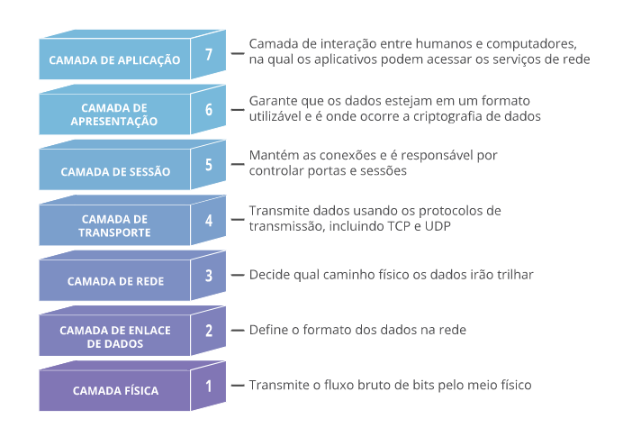
Protocolo ethernet Modelo iso-osi

Slide 8
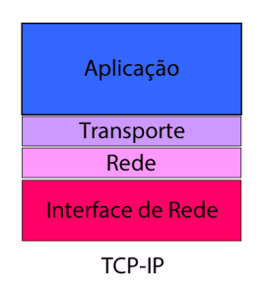
TCP-IP

Slide 9
Pacote ethernet
O pacote Ethernet é responsável pela transmissão de dados entre máquinas de uma rede que se utiliza do protocolo Ethernet
Para um dado ser transmitido para outra máquina é necessário coloca-lo dentro de um pacote Ethernet
Pode-se fazer uma analogia entre o pacote Ethernet e um caminhão:
Pacote ethernet: Caminhão
Dado transportado: Container

Slide 10
Composição de um pacote ethernet
Endereço Destino : endereço Ethernet do destinatário
Endereço Origem :endereço Ethernet do emissor
Tipo : tipo de dado sendo transmitido
Dados : container de dados
cRC : Código de Redundância Cíclica

Slide 11
Transmissão
Multicast
Endereço Destino: endereço multicast (um endereço ethernet com o oitavo bit do endereço ethernet destino = 1)
Broadcast
Endereço Destino: FF-FF-FF-FF-FF-FF
Unicast
Endereço Destino: Endereço Ethernet da máquina destino

Slide 12
Mtu e fragmentação
MTU X Maximum Transmition Unit X Unidade máxima de transmissão
Fragmentação
Quando o pacote a ser transmitido é maior do que o MTU o pacote deve ser fragmentado (dividido em várias partes)

Slide 13
Vlans
A VLAN é um protocolo usado para organizar vários dispositivos dentro de uma rede física única sem precisar fazer mudanças físicas na infraestrutura, que são mais caras e demoradas.
O termo VLAN significa “Virtual LAN”, sendo que LAN se refere a “Local Area Network” (“rede local”, em tradução livre). O “virtual” indica que a organização da rede não é feita de acordo com a forma pela qual os dispositivos estão conectados fisicamente, e sim definidos pelo administrador de acordo com a necessidade.

Slide 14
vantagens
redução de custos de configuração, elas incluem redução do tráfego, maior segurança e facilidade de administração.
Uma das formas com a qual a tecnologia melhora o tráfego é agrupando dispositivos que se comunicam entre si com frequência. Isso também aumenta a segurança, pois evita que dispositivos tenham acesso a componentes da rede que podem conter informações privadas.
A troca de informações entre dois computadores, por exemplo, fica isolada de um dispositivo malicioso que porventura se conecte à rede, mas não tem acesso a essa VLAN em particular.

Slide 15
Desvantagens
limitações, como o uso de um máximo de 4.096 dispositivos por domínio, embora isso só seja um problema para redes de entidades muito grandes. O seu uso também necessita de switches de rede que ofereçam suporte ao protocolo.
Há também serviços que precisam de prioridade de entrega até o terminal do cliente, como telefones com VoIP. Quando isso acontece, também é preciso que os roteadores do cliente do provedor tenham a capacidade de entender as VLANs destes serviços para que os mesmos alcancem o dispositivo final.

Slide 16
Fontes
http://www.lsi.usp.br/~volnys/courses/tecredes/pdf/05ETH-col.pdf
https://www.techtudo.com.br/noticias/2021/02/tudo-sobre-wi-fi-entenda-os-diferentes-padroes-das-redes-wireless.ghtml
https://anlix.io/vlan-redes-virtuais-facilitam-trafego-e-agilizam-conexao/
https://confia.com.br

